Slide 1
DIMA
(Distribución de Maquinaria)

Slide 2
¿Quiénes Somos?
DIMA (Distribución de Maquinaria), es una empresa dedicada a servir a la Industria a través de la importación y venta de productos especializados de calidad, acompañados de diseño, asesoría profesional y garantía.
DIMA tiene ya 30 años de existir en el mercado Guatemalteco y su filosofía a través de los años sigue siendo la misma: asesorar a los clientes a identificar el producto idóneo para su particular necesidad, los cual nos ha hecho dignos de ganarnos la confianza de éstos.

Slide 3
¿Qué vendemos?
Tenemos el más completo surtido de rodos para cualquier aplicación, que van desde rodos pequeños para muebles hasta rodos especializados para mover enormes máquinas en fábricas o capaces de soportar temperaturas de más de 280 grados centígrados.
También hemos llegado a convertirnos en los especialistas de equipos de elevación e izaje, ofreciendo toda la gama de polipastos, eslingas, cables de acero y cadenas de varios grados. Contamos con equipo para diseñar y fabricar estrobos de cable a la medida, solicitados y utilizados por nuestros clientes para aplicaciones específicas.

Slide 4
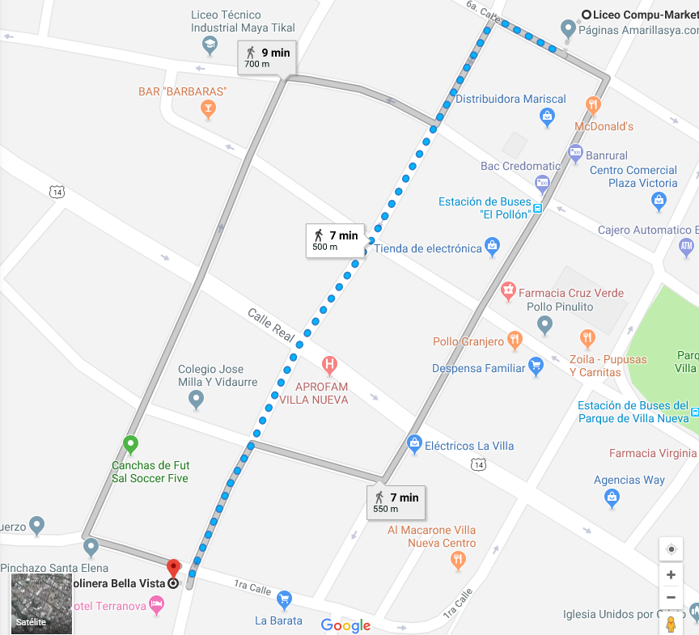
Como Llegar
A LA PAR DE LA GASOLINERIA Bella Vista

Slide 5
Misión
Comercializar y distribuir maquinaria y equipos para la industria automotriz con la mejor calidad, y la mejor tecnología, brindando asesoría en el manejo, uso e instalación. Contar con excelencia y oportunidad en el servicio, con un personal siempre comprometido y perfectamente capacitado, ofreciendo un precio justo y competitivo, a fin de garantizar la satisfacción total de nuestros clientes. Generar utilidades suficientes que permitan remunerar satisfactoriamente a nuestro personal en su trabajo y cumplir siempre a tiempo las obligaciones contraídas.

Slide 6
Visión
ser reconocido por la calidad y la tecnología de los productos ofrecidos; así como por sus precios competitivos y eficiencia en el servicio.

